Slide 1
UART6 - RS232 실습
2026.01.20

Slide 2
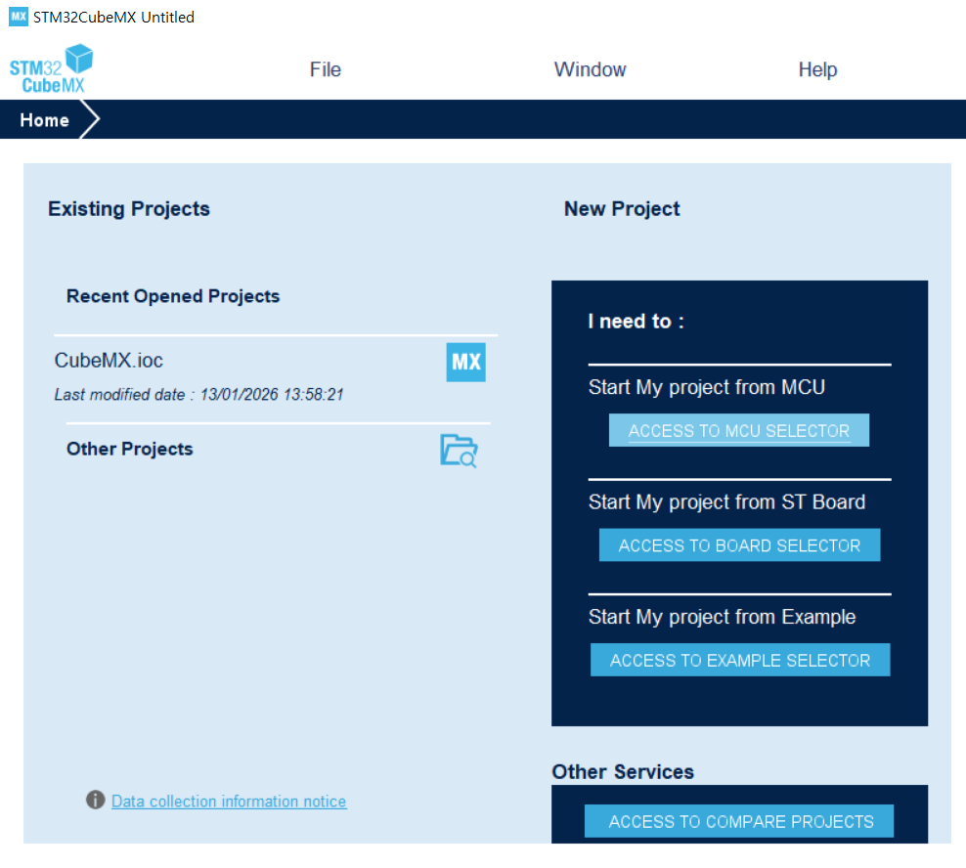
Project 생성
STM32CubeMX 실행 후 "ACCESS TO MCU SELECTOR” 선택

Slide 3
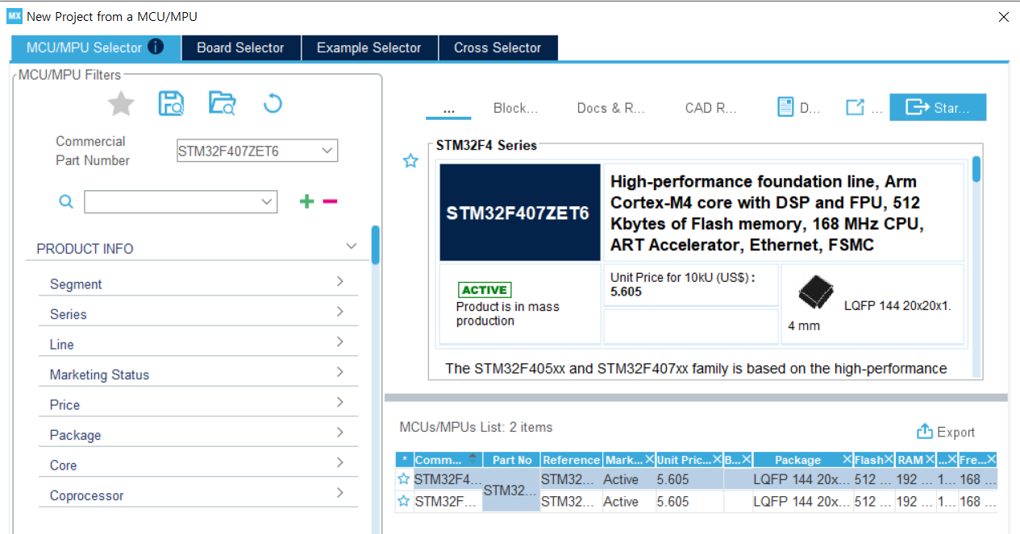
Project 생성
STM32F407ZET6 선택 후 "Start Project” 클릭

Slide 4
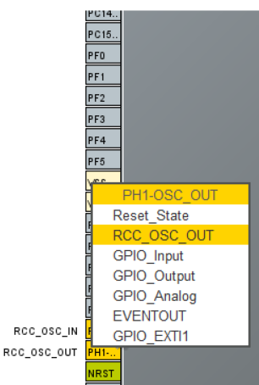
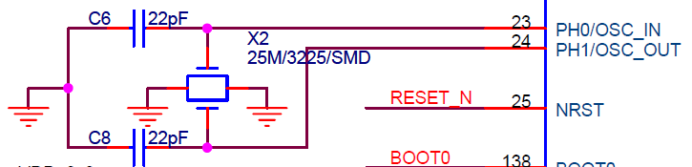
Project 생성
HSE(25MHz) 핀 설정 – 회로도 참조
HSE : PH0-OSC_IN, PH1-OSC_OUT

Slide 5
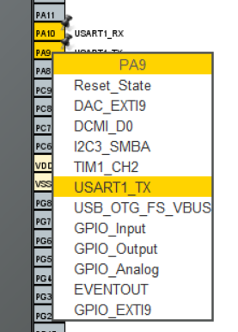
Project 생성
USART1핀 설정 – 회로도 참조
UART1 : PA9-USART1_TXD, PA10-USART1_RXD

Slide 6

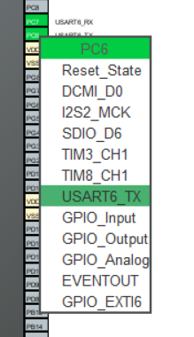
Project 생성
USART6핀 설정 – 회로도 참조
USART6 : PC6-USART6_TXD, PC7-USART6_RXD

Slide 7
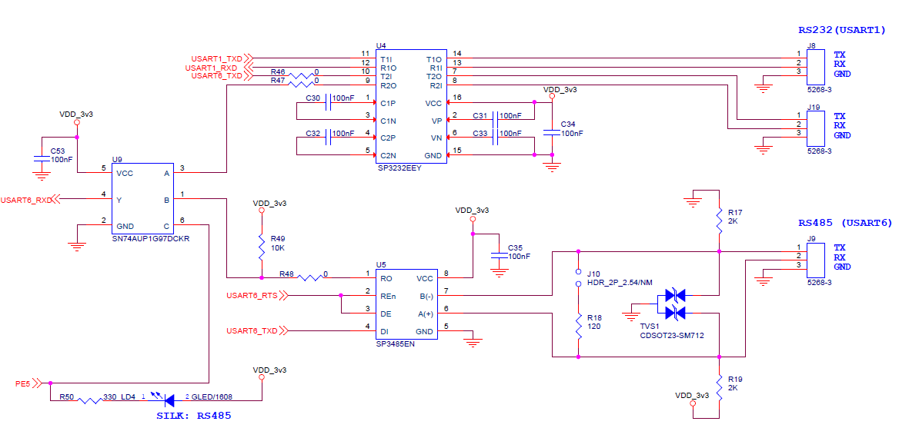
Project 생성
PE5-GPIO OUTPUT 설정
PE5 output 값이 1인 경우 UART6가 RS232로 동작함.

Slide 8
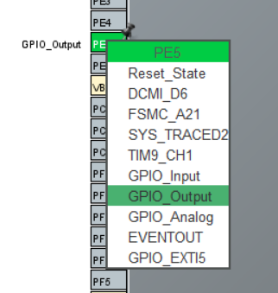
Project 생성
PE5-GPIO OUTPUT 설정

Slide 9
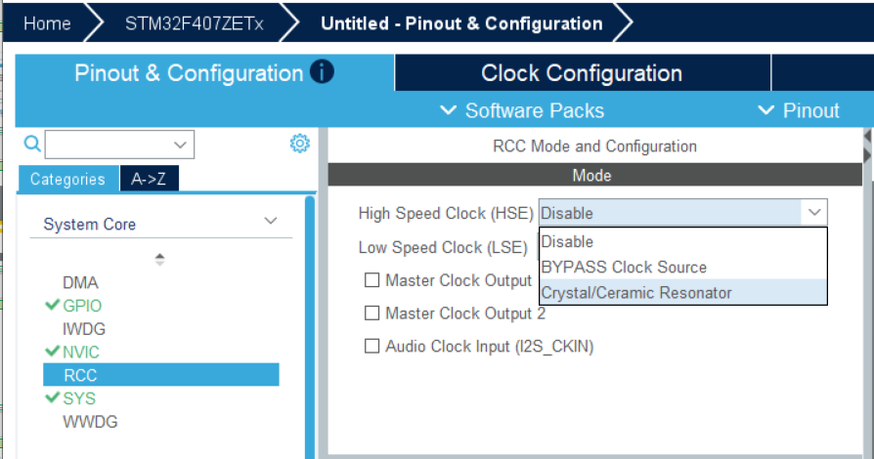
Project 생성
System Core -> RCC에서 HSE 활성화 -> Crystal/Ceramic Resonator 선택

Slide 10
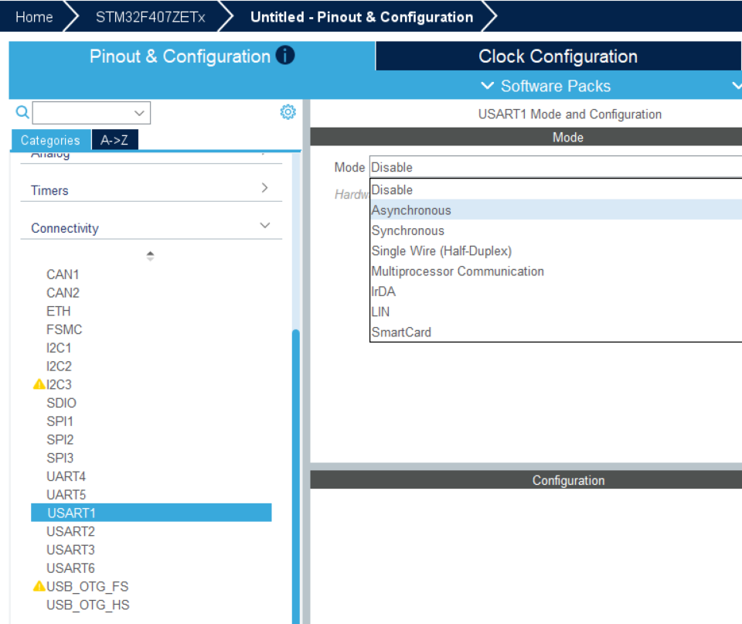
Project 생성
Connectivity -> USART1 -> Asynchronous 선택

Slide 11
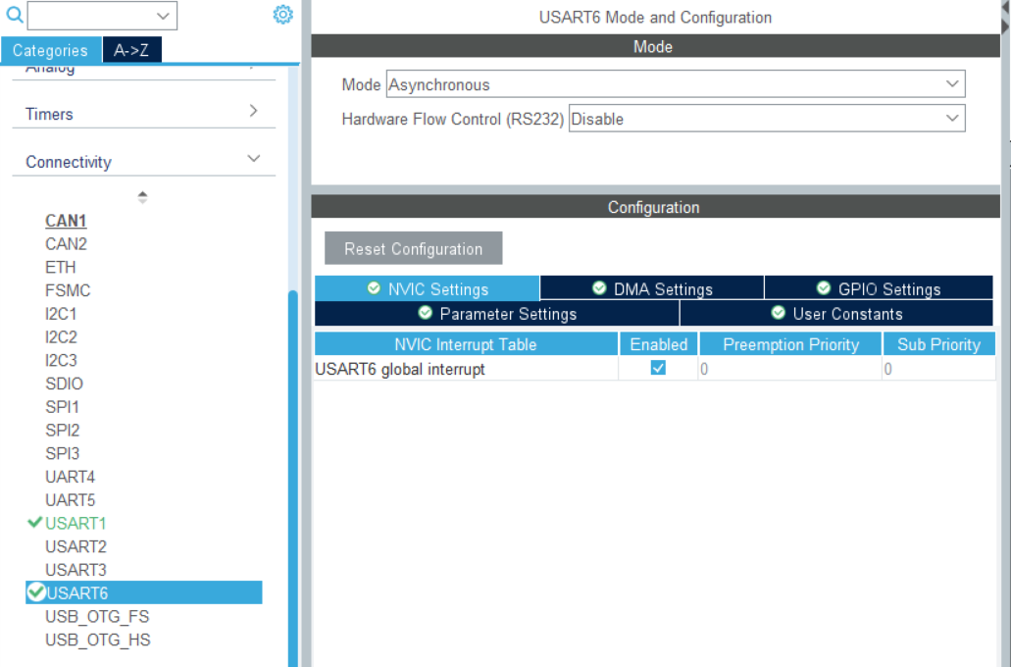
Project 생성
Connectivity -> USART6 -> Asynchronous 선택
NVIC Settings->USART6 global interrupt->Enabled 클릭

Slide 12
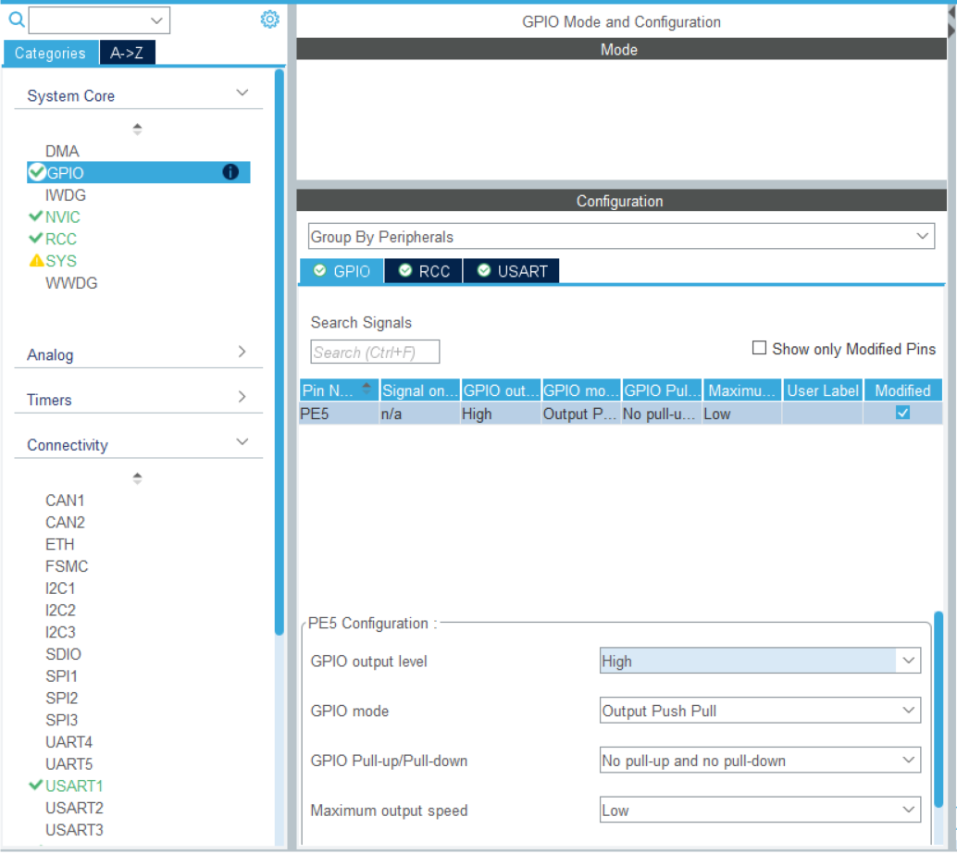
Project 생성
System Core -> GPIO -> PE5 -> PGIO output level ->High 선택

Slide 13
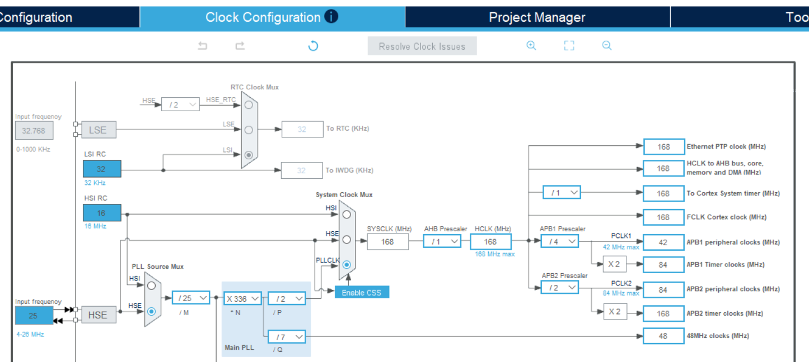
Project 생성
Clock Configuration 클릭 -> Yes 클릭

Slide 14
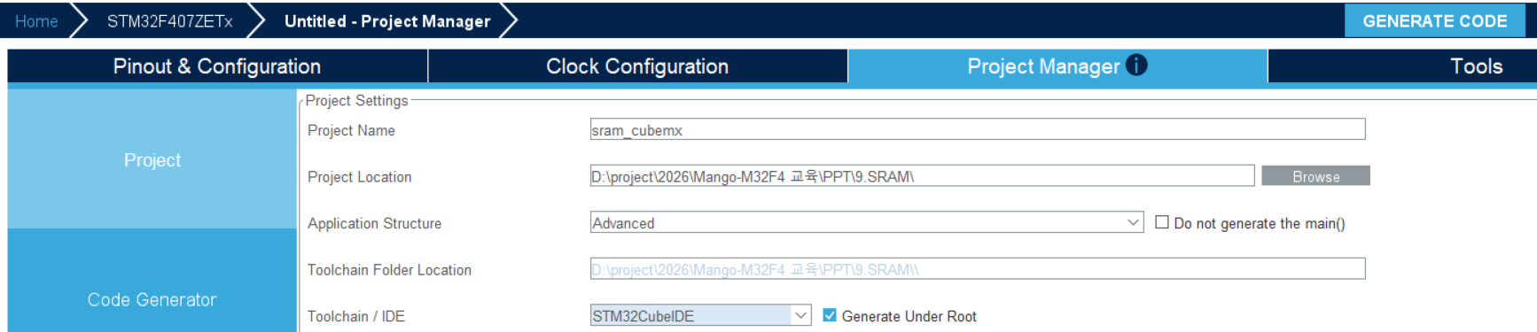
Project 생성
Project Manager에서 Project Name 기입, IDE를 STM32CubeIDE로 선택 후 GENERATE CODE 클릭

Slide 15
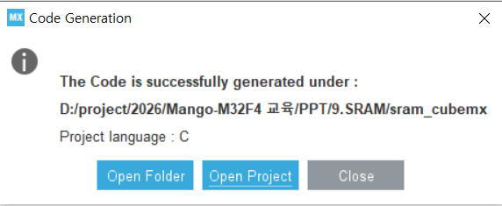
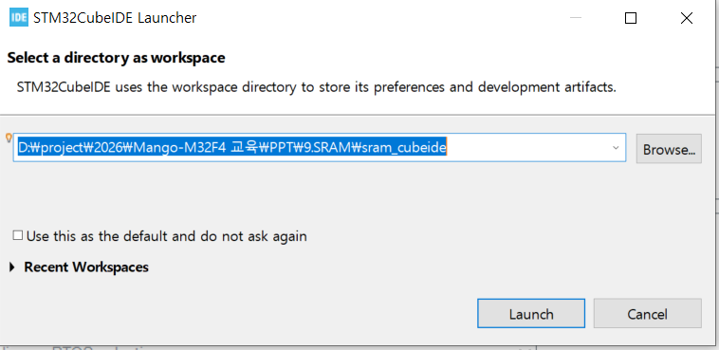
Project 생성
Open Project 클릭하여 STM32CubeIDE 실행, workspace는 CubeMX와 다른 폴더로 지정

Slide 16
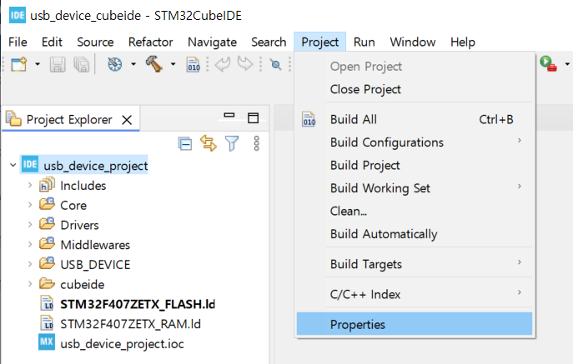
BIN 파일 생성 설정
STM32CubeProgrammer로 시리얼 다운로드하기 위해서는 BIN파일이 필요.
Project -> Properties 클릭

Slide 17
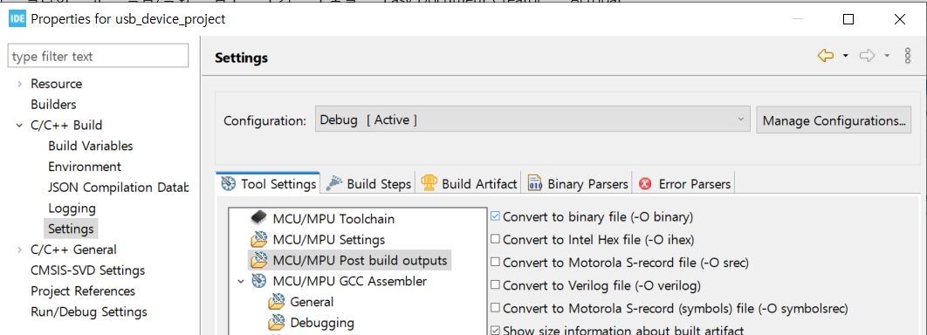
BIN 파일 생성 설정
C/C++ Build -> Settings -> Tool Settings -> MCU/MPU Post build outputs => Convert to binary file(-O binary) 클릭.

Slide 18
Code 수정
UART1으로 로그를 내 보내기 위해 아래 코드 추가 : core/src/main.c
/* Private user code ---------------------------------------------------------*/
/* USER CODE BEGIN 0 */
#define hUART huart1
int _write( int32_t file , uint8_t *ptr , int32_t len )
{
/* Implement your write code here, this is used by puts and printf for example */
for ( int16_t i = 0 ; i < len ; ++i )
{
HAL_UART_Transmit( &hUART, ptr++, 1, 100);
}
return len;
}
/* USER CODE END 0 */
/**
* @brief The application entry point.
* @retval int
*/
int main(void)
{

Slide 19
Code 수정
UART6에서 data 수신시 Interrupt 콜백 호출하도록 설정
/* USER CODE BEGIN 2 */
printf("UART6 - RS232 test\r\n");
HAL_UARTEx_ReceiveToIdle_IT(&huart6, RxData, 30);
/* USER CODE END 2 */
콜백 함수에서 RxData 저장 후 Interrupt 콜백 호출 다시 설정
void HAL_UARTEx_RxEventCallback(UART_HandleTypeDef *huart, uint16_t Size)
{
indx = Size;
memset(RxData_buf, 0x00, sizeof(RxData_buf));
memcpy(RxData_buf, RxData, indx);
HAL_UARTEx_ReceiveToIdle_IT(huart, RxData, 30);
}

Slide 20
Code 수정
수신 데이터를 UART1 터미널에 프린트 후 UART6로 data를 송신함.
/* Infinite loop */
/* USER CODE BEGIN WHILE */
while (1)
{
if(indx)
{
printf("%s\r\n", (char *)RxData_buf);
indx = 0;
sprintf((char *)tx_test, "Test chars %d\r\n", count++);
HAL_UART_Transmit(&huart6, tx_test, strlen((char *)tx_test), 0xFFFF);
}
/* USER CODE END WHILE */

Slide 21
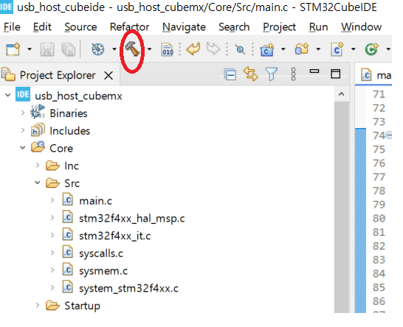
Build
아래 버튼 클릭하여 Build

Slide 22
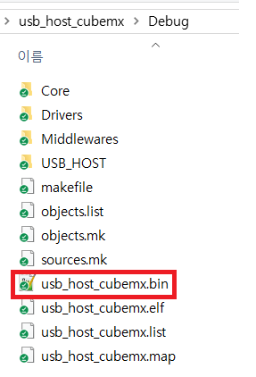
Build 결과물
빌드 결과물 이름은 [프로젝트 이름].bin이다.

Slide 23
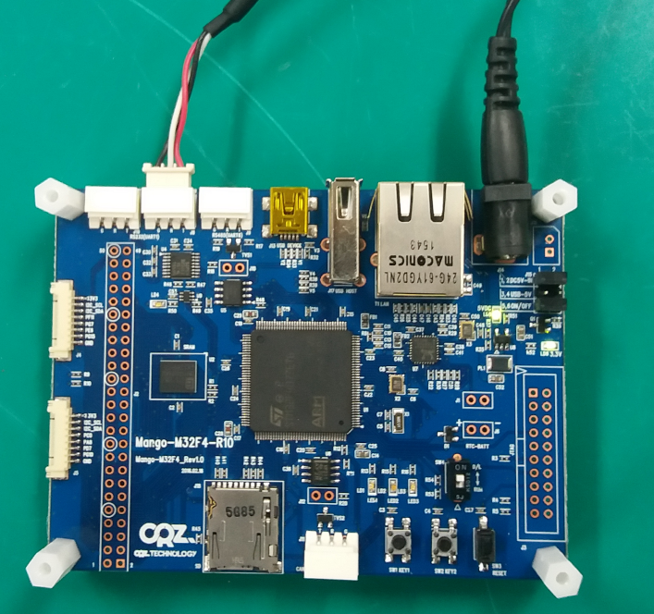
BIN 다운로드
UART1과 연결되어 있는 터미널(Teraterm) 종료.
Mango-M32F4를 다운로드 모드로 설정하고 SW3 리셋 키를 누른다.
5V/2A 어댑터
UART1
Boot Switch
D/L ON
Reset Key

Slide 24
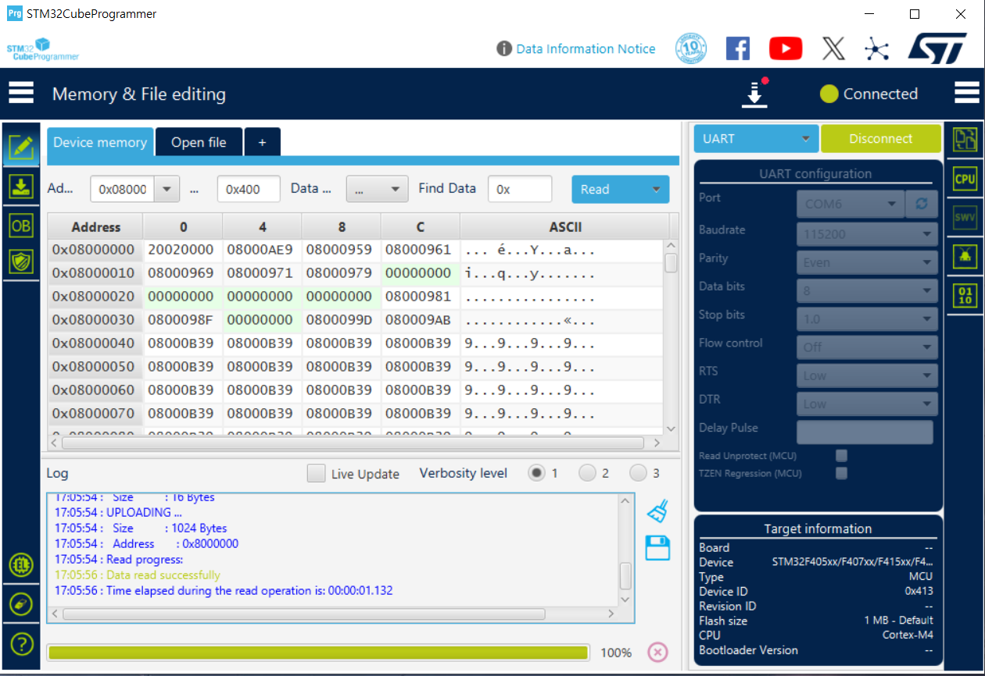
BIN 다운로드
STM32CubeProgrammer를 실행한다.

Slide 25
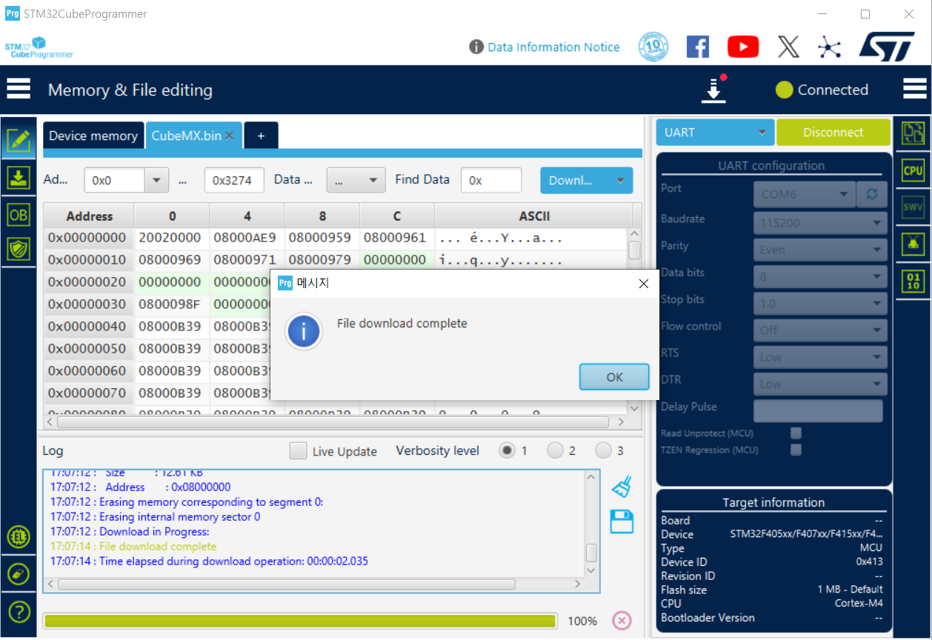
BIN 다운로드
빌드된 BIN 파일을 열어서 다운로드한다.

Slide 26
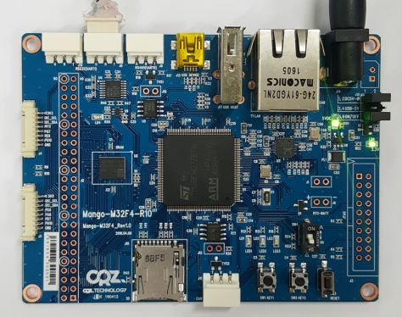
실행결과
STM32CubeProgrammer의 COM Port를 연결해제하고 터미널(Teraterm)을 실행한다.
Mango-M32F4를 실행모드로 설정하고 SW3 리셋 키를 누른다.

Slide 27
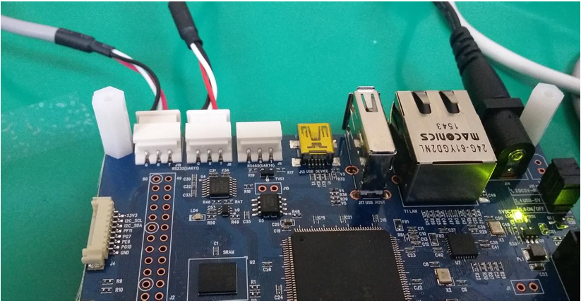
테스트 환경
3핀 케이블을 J19로 연결하고 CM U2S CP232로 PC로 연결한다.
UART6에 해당하는 시리얼 터미널을 오픈한다.

Slide 28
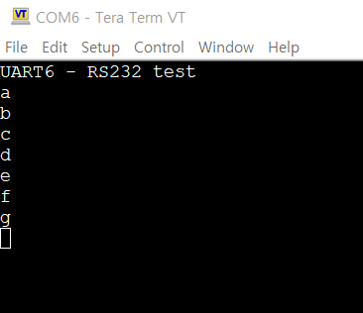
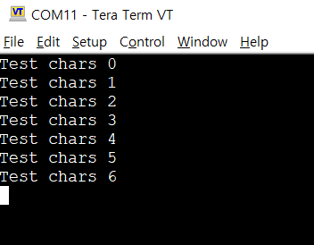
실행결과
UART6 터미널(COM11)에서 입력 시 UART1 터미널(COM6)에 표시가 되며 UART6 터미널(COM11)에도 메시지가 표시되는지 확인한다.

